Slide 1

NOMBRE COLEGIO
AÑO ACTUAL
NOMBRE USUARIO
CONTRASEÑA
GUARDAR

Slide 2
MODULO FUNCIONARIO

Slide 3
Estudiante
Horario
Docente
Carnet
Certificado
Salir

Slide 4
Estudiante
Horario
Docente
Carnet
Certificado
Salir
Mostrar Estudiante
Buscar Estudiante
Buscar CSV
Cargar CSV

Slide 5
Estudiante
Horario
Docente
Carnet
Certificado
Salir
Mostrar Estudiante
Buscar Estudiante
Buscar Sede
Grado Y Grupo
Buscar
Numero Identificación | Tipo Identificación | Primer Nombre | Segundo Nombre | Primer Apellido | Segundo Apellido | Discapacidad | Nivel Sisbén | Grado Grupo | Sede | Internado | Jornada | Estado | Opción
Acudiente
Observador
Cargar Foto

Slide 6
Estudiante
Horario
Docente
Carnet
Certificado
Salir
Mostrar Estudiante
Buscar Estudiante
Número De Identificación Del Estudiante
Buscar
Numero Identificación | Tipo Identificación | Primer Nombre | Segundo Nombre | Primer Apellido | Segundo Apellido | Discapacidad | Nivel Sisbén | Grado Grupo | Sede | Internado | Jornada | Estado | Opción

Slide 7
Estudiante
Horario
Docente
Carnet
Certificado
Salir
Registrar Madre De Familia
Registrar Padre De Familia
Registrar Acudiente
Registrar Acudiente
Nombre Completo Del Acudiente
Número De Documento Del Acudiente
Tipo De Vínculo Con El Estudiante
Seleccione
Ocupación Del Acudiente
Número De Celular Del Acudiente
Dirección Del Acudiente
Guardar

Slide 8
Estudiante
Horario
Docente
Carnet
Certificado
Salir
Registrar Madre De Familia
Registrar Padre De Familia
Registrar Acudiente
Registrar Madre De Familia
Nombre Completo
Número De Documento
Ocupación
Número De Celular
Dirección
Guardar

Slide 9
Estudiante
Horario
Docente
Carnet
Certificado
Salir
Registrar Madre De Familia
Registrar Padre De Familia
Registrar Acudiente
Registrar Padre De Familia
Nombre Completo
Número De Documento
Ocupación
Número De Celular
Dirección
Guardar

Slide 10
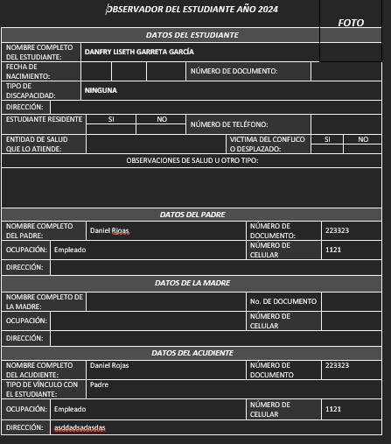

Slide 11
Estudiante
Horario
Docente
Carnet
Certificado
Salir
Registrar Docente
Buscar Docente
Mostrar Docente
INFORMACIÓN DEL DOCENTE
Número De Identificación
Tipo De Identificación
Primer Nombre
Seleccione
Segundo Nombre
Primer Apellido
Segundo Apellido
Sede
Asignatura
Grado Grupo
Seleccione
Asignatura N° 1
Grado Grupo N° 1
Asignatura N° 2
Grado Grupo N° 2
Asignatura N° 3
Grado Grupo N° 3
Guardar

Slide 12
Estudiante
Horario
Docente
Carnet
Certificado
Salir
Registrar Docente
Buscar Docente
Mostrar Docente
Número Del Docente
Buscar
INFORMACIÓN DEL DOCENTE
Número De Identificación
Tipo De Identificación
Primer Nombre
Seleccione
Segundo Nombre
Primer Apellido
Segundo Apellido
Sede
Asignatura
Grado Grupo
Seleccione
Asignatura N° 1
Grado Grupo N° 1
Asignatura N° 2
Grado Grupo N° 2
Asignatura N° 3
Grado Grupo N° 3
Guardar

Slide 13
Estudiante
Horario
Docente
Carnet
Certificado
Salir
Registrar Docente
Buscar Docente
Mostrar Docente
Numero identificación | Tipo de identificación | Primer Nombre | Segundo Nombre | Primer Apellido | Segundo Apellido | Sede | Asignatura | Grado y Grupo

Slide 14
Estudiante
Horario
Docente
Carnet
Certificado
Salir
Exportar Por Estudiante
Exportar Por Grupo

Slide 15
Estudiante
Horario
Docente
Carnet
Certificado
Salir
Exportar Por Estudiante
Exportar Por Grupo
Número De Identificación Del Estudiante
Buscar
Generar Carnet

Slide 16
Estudiante
Horario
Docente
Carnet
Certificado
Salir
Exportar Por Estudiante
Exportar Por Grupo
Seleccione Sede
Seleccione Grupo
Generar Carnet

Slide 17
Estudiante
Horario
Docente
Carnet
Certificado
Salir
Seleccione Grupo
Hora | LUNES | MARTES | MIERCOLES | JUEVES | VIERNES
06:00-06:59
07:00-07:59
08:00-08:59
09:00-09:59
10:00-10:59
11:00-11:59
Guardar

Slide 18
Estudiante
Horario
Docente
Carnet
Certificado
Salir
Modulo Boletines
Certificado De Estudio
Paz Y Salvo

Slide 19
Estudiante
Horario
Docente
Carnet
Certificado
Salir
Modulo Boletines
Certificado De Estudio
Paz Y Salvo
Seleccione Sede
Seleccione Grupo
Generar Boletines

Slide 20
Estudiante
Horario
Docente
Carnet
Certificado
Salir
Modulo Boletines
Certificado De Estudio
Paz Y Salvo
Seleccione Sede
Seleccione Grupo
Generar Certificado De Estudio

Slide 21
Estudiante
Horario
Docente
Carnet
Certificado
Salir
Modulo Boletines
Certificado De Estudio
Paz Y Salvo
Seleccione Sede
Seleccione Grupo
Generar Paz Y Salvo

Slide 22
MODULO DOCENTE

Slide 23
Estudiante
Horario
Docente
Carnet
Certificado
Salir

